Slide 1
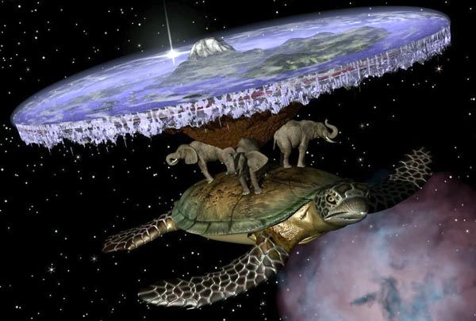
Мировоззрение. Его структура и виды

Slide 2
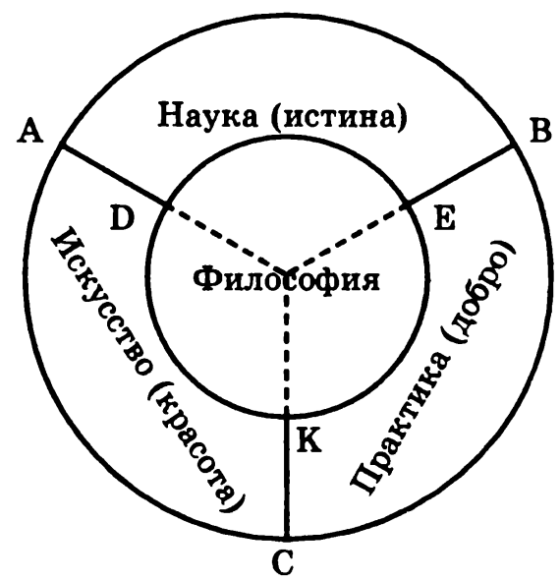
Мировоззрение - это
Мировоззрение - совокупность взглядов человека на мир, который его окружает

Slide 3
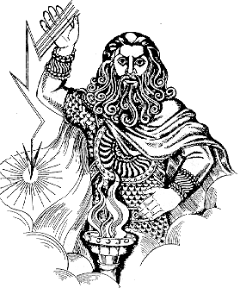
Исторические типы мировоззрения
С точки зрения исторического процесса выделяют три ведущих исторических типа мировоззрения:
мифологическое
религиозное
философское

Slide 4
Мифологическое мировоззрение
Мифологическое мировоззрение - основано на эмоционально-образном и фантастическом отношении к миру.
ТОТЕМИЗМ
ФЕТИШИЗМ
АНИМИЗМ
МАГИЯ
Notes:
В мифе эмоциональный компонент мировоззрения превалирует над разумными объяснениями. Мифология вырастает прежде всего из страха человека перед неизвестным и непонятным — явлениями природы, болезнью, смертью. Поскольку у человечества еще не было достаточно опыта для понимания истинных причин многих явлений, они объяснялись при помощи фантастических предположений, без учета причинно-следственных связей.

Slide 5
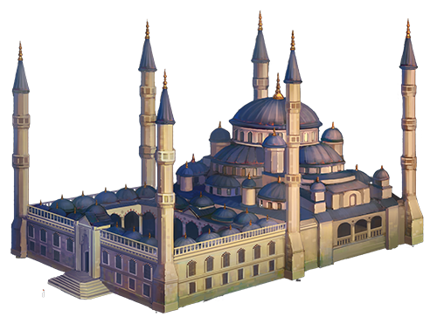
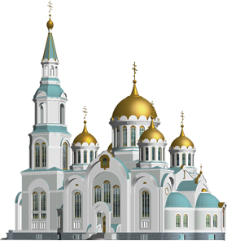
Религиозное мировоззрение
Религиозное мировоззрение - основано на вере в сверхъестественные силы.
Notes:
Религии в отличие от более гибкого мифа свойственны жесткий догматизм и хорошо разработанная система моральных заповедей. Религия распространяет и поддерживает образцы правильного, нравственного поведения. Велико значение религии и в сплочении людей, однако здесь ее роль двойственна: объединяя людей одной конфессии, она зачастую разделяет людей разных верований.

Slide 6
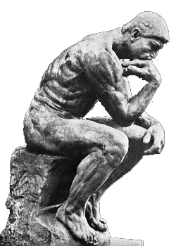
Философское мировоззрение
Философское мировоззрение
определяется как системно-теоретическое. Характерными чертами философского мировоззрения являются логичность и последовательность, системность, высокая степень обобщения.
Notes:
Основным отличием философского мировоззрения от мифологии является высокая роль разума: если миф опирается на эмоции и чувства, то философия — прежде всего на логику и доказательность. От религии философия отличается допустимостью свободомыслия: можно остаться философом, критикуя любые авторитетные идеи, вто время как в религии это невозможно.

Slide 7
Типы мировоззрения на современном этапе
С точки зрения структуры мировоззрения на современном этапе:
обыденное
религиозное
научное
гуманистическое

Slide 8
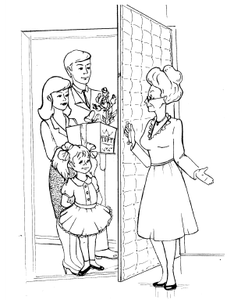
Типы мировоззрения
Обыденное мировоззрение
опирается на здравый смысл и житейский опыт.
Такое мировоззрение оформляется стихийно, в процессе житейского опыта и его сложно представить в чистом виде.
Notes:
Как правило, человек формирует свои взгляды на мир, опираясь на четкие и стройные системы мифологии, религии, науки.

Slide 9
Типы мировоззрения
Научное мировоззрение
основано на объективных знаниях и представляет собой современный этап развития философского мировоззрения.
Notes:
Последние несколько столетий наука все дальше отходила от «туманной» философии в попытке достичь точного знания. Однако в итоге она далеко отошла и от человека с его потребностями: результатом научной деятельности является не только полезная продукция, но и оружие массового поражения, непредсказуемые биотехнологии, приемы манипулирования массами и т.д.

Slide 10
Типы мировоззрения
Гуманистическое мировоззрение основано на признании ценности всякой человеческой личности, ее права на счастье, свободу, развитие.
Notes:
Формулу гуманизма выразил Иммануил Кант, сказав, что человек может быть только целью, а не простым средством для другого человека. Аморально использовать людей в своих интересах; следует всячески способствовать тому, чтобы каждый человек мог раскрыть и полностью реализовать себя. Такое мировоззрение, впрочем, стоит рассматривать как идеал, а не как реально существующее.

Slide 11
Решите:
Выберите понятие, которое является обобщающим для всех остальных понятий представленного ниже ряда. Запишите это слово (словосочетание).
Знания, мировоззрение, ценности, установки, убеждения.
Ответ:

Slide 12
Решите:
Выберите понятие, которое является обобщающим для всех остальных понятий представленного ниже ряда. Запишите это слово (словосочетание).
Знания, мировоззрение, ценности, установки, убеждения.
Ответ: мировоззрение

Slide 13
Решите:
Выберите верные суждения о мировоззрении человека и запишите цифры, под которыми они указаны.
1) Мировоззрение человека заключается в осознании себя через своё отношение к отдельным предметам и людям.
2) Ранней формой мировоззрения являлось мифологическое мировоззрение.
3) Компонентами мировоззрения являются нормы и ценности.
4) Философское мировоззрение основано на вере в существование сверхъестественного.
5) Обыденное мировоззрение формируется стихийно, в процессе житейского опыта.
Ответ:

Slide 14
Решите:
Выберите верные суждения о мировоззрении человека и запишите цифры, под которыми они указаны.
1) Мировоззрение человека заключается в осознании себя через своё отношение к отдельным предметам и людям.
2) Ранней формой мировоззрения являлось мифологическое мировоззрение.
3) Компонентами мировоззрения являются нормы и ценности.
4) Философское мировоззрение основано на вере в существование сверхъестественного.
5) Обыденное мировоззрение формируется стихийно, в процессе житейского опыта.
Ответ: 235

Slide 15
Решите:
Установите соответствие между признаками и видами познания, которым они соответствуют: к каждой позиции, данной в первом столбце, подберите соответствующую позицию из второго столбца.
Запишите в ответ цифры, расположив их в порядке, соответствующем буквам:
ПРИЗНАКИ |  | ВИДЫ ПОЗНАНИЯ
A) логическая обоснованность Б) доказательность B) опора на верования Г) проверяемость Д) эмоциональная окрашенность |  | 1) мифологическое 2) научное
A | Б | В | Г | Д

Slide 16
Решите:
Установите соответствие между признаками и видами познания, которым они соответствуют: к каждой позиции, данной в первом столбце, подберите соответствующую позицию из второго столбца.
Запишите в ответ цифры, расположив их в порядке, соответствующем буквам:
ПРИЗНАКИ |  | ВИДЫ ПОЗНАНИЯ
A) логическая обоснованность Б) доказательность B) опора на верования Г) проверяемость Д) эмоциональная окрашенность |  | 1) мифологическое 2) научное
A | Б | В | Г | Д
2 | 2 | 1 | 2 | 1

Slide 17
Решите С5
Какой смысл обществоведы вкладывают в понятие «мировоззрение»? Привлекая знания обществоведческого курса, составьте два предложения: одно предложение, содержащее информацию о типах (видах) мировоззрения, и одно предложение, раскрывающее сущность одного из этих типов.

Slide 18
Решите С5
Какой смысл обществоведы вкладывают в понятие «мировоззрение»? Привлекая знания обществоведческого курса, составьте два предложения: одно предложение, содержащее информацию о типах (видах) мировоззрения, и одно предложение, раскрывающее сущность одного из этих типов.
1) смысл понятия, например: система взглядов, оценок, норм и установок, определяющих отношение человека к обществу и природе, себе самому;
2) Различают обыденное (житейское), религиозное, научное мировоззрение.
3) Религиозное мировоззрение человека опирается на веру в существование сверхъестественных сил и возможность общения с ними.

Slide 19
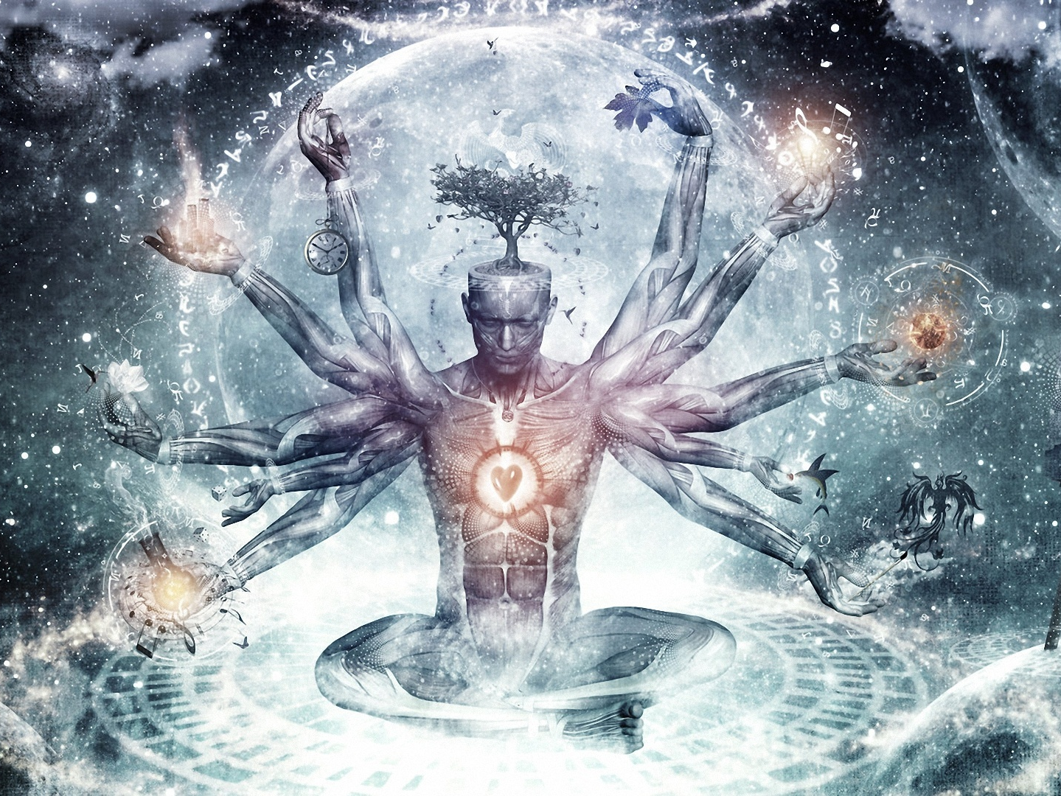
ГНОСЕОЛОГИЯ

Slide 20
Познание
Познание –
это вид деятельности человека, направленный на получение знаний об окружающем мире, природе, человеке.

Slide 21
Как вы думаете, познаваем ли мир?
СКЕПТИЦИЗМ
АГНОСТИЦИЗМ
ГНОСТЕЦИЗМ
Пирон
Юм, Кант
Гегель, Демокрит
не отрицает принципиальной познаваемости мира, но выражает сомнение в надежности истины, в достоверности значительной части знаний, получаемых человеком
не верят либо в возможности человека познавать мир, либо в познаваемость самого мира или же допускают ограниченную возможность познания
мир познаваем, а человек обладает потенциально безграничными возможностями познания

Slide 22
Уровни (ступени) познания
ЧУВСТВЕННОЕ
РАЦИОНАЛЬНОЕ
опирается на образы, возникающие в сознании в результате деятельности пяти основных чувств человека — зрения, слуха, вкуса, обоняния и осязания
основано на абстрактном мышлении

Slide 23
Формы чувственного познания
Ощущение
- непосредственное воздействие на органы чувств, свойства предметов и процессов
Восприятие
- воздействие на органы чувств целостного образа предмета
Представление
- чувственный образ предметов и явлений, сохраняемых в сознании без их непосредственного воздействия

Slide 24
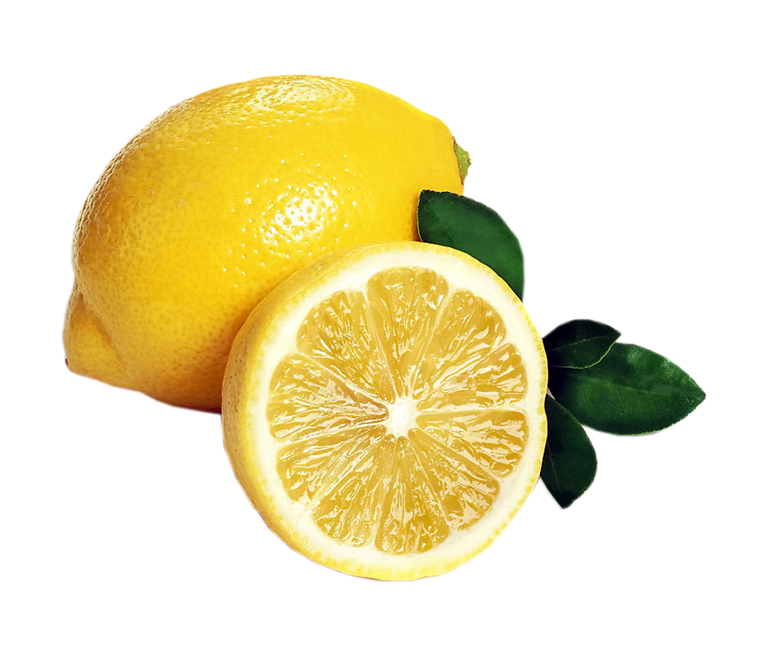
Формы чувственного познания
Ощущение
- для лимона характерны ощущения кислоты, желтизны и т.д.
Восприятие
- восприятие лимона включает в себя и его цвет, и его вкус, и его запах в неразрывном единстве
Представление
- если мы когда-либо видели лимон, мы вполне можем представить его себе
Notes:
К формам чувственного познания относят:
Ощущение - элементарный чувственный образ, отображающий отдельные, единичные свойства предмета. Можно изолированно ощущать вкус, цвет, запах, звук и т.д. Например, для лимона характерны ощущения кислоты, желтизны и т.д.;
Восприятие - отображение не отдельных свойств, а их системы, целостности. Например, мы воспринимаем лимон не как кислоту или желтизну, а как целостный предмет. Наше восприятие лимона включает в себя и его цвет, и его вкус, и его запах в неразрывном единстве: оно подразумевает не работу отдельного чувства, а согласованную деятельность нескольких или всех основных чувств;
Представление - чувственный образ предмета, который возникает в сознании в отсутствие этого предмета. Например, если мы когда-либо видели лимон, мы вполне можем представить его себе, даже если он не находится перед нами и не может воздействовать на наши органы чувств. В представлении большую роль играют память, воспоминания, а также воображение человека. Представление можно назвать восприятием предмета в его отсутствие. Возможность представления и его близость к восприятию обусловлены тем фактом, что чувственные образы возникают не в органах чувств, а в коре головного мозга. Поэтому непосредственное присутствие предмета не является необходимым условием для возникновения чувственного образа.

Slide 25
Формы рационального познания
Понятие
- мысль, отражающая предметы в их общих и существенных признаках (стол - мебель)
Суждение
- форма мысли, в которой через связь понятий утверждается или отрицается что-либо ( муха-насекомое)
Умозаключение
- форма мысли в виде рассуждения, в ходе которой из одного или нескольких суждений выводится новое (У мухи есть крылья, значит она летает)

Slide 26
Особенности чувственного и рационального познания
Чувственное познание | Рациональное познание
непосредственность, т. е. объект воспринимается напрямую наглядность и предметность возникающих образов воспроизведение внешних сторон и свойств объекта | опора на результаты чувственного познания абстрактность и обобщенность возникающих образов воспроизведение объектов на основе внутренних закономерных связей и отношений

Slide 27
Основные направления в теории познания
ЭМПИРИЗМ
РАЦИОНАЛИЗМ
новое знание можно получить только на основе чувств
наши знания могут быть
получены только с помощью ума, без опоры на чувства
Notes:
Эмпиризм - единственным источником всех наших знаний является чувственный опыт.
Рационализм - наши знания могут быть получены только с помощью ума, без опоры на чувства.
Но противопоставлять чувственное и рациональное в познании нельзя, так как две ступени познания проявляются как единый процесс. Различие же между ними не временное, а качественное: первая ступень низшая, вторая высшая. Знание является единством чувственного и рационального познания действительности.

Slide 28
Знание. Виды знаний

Slide 29
Знание
Знание – результат познания действительности, содержание сознания, полученное человеком в ходе активного отражения, идеального воспроизведения объективных закономерных связей и отношений реального мира.

Slide 30
Виды знаний
Житейское
строится на здравом смысле
Практическое
строится на действиях, овладении вещами, преобразовании мира
Художественное
строится на образе
Научное
строится на понятиях
Рациональное
отражение реальности в логических понятиях, строится на рациональном мышлении
Иррациональное
отражение реальности в эмоциях, страстях, переживаниях
Личностное
зависит от способностей субъекта и от особенностей его интеллектуальной деятельности

Slide 31
Решите:
Выберите верные суждения о познании и запишите цифры, под которыми они указаны.
1) Формами рационального познания являются ощущение, восприятие, представление.
2) К формам чувственного познания относят понятия и суждения.
3) Рациональное познание позволяет выявить существенные признаки, связи, закономерности, законы.
4) Для чувственного этапа (ступени) познания свойственно воспроизведение внешних черт и свойств объектов.
5) Чувственное познание предполагает непосредственное воздействие познаваемых объектов на органы чувств.
Ответ:

Slide 32
Решите:
Выберите верные суждения о познании и запишите цифры, под которыми они указаны.
1) Формами рационального познания являются ощущение, восприятие, представление.
2) К формам чувственного познания относят понятия и суждения.
3) Рациональное познание позволяет выявить существенные признаки, связи, закономерности, законы.
4) Для чувственного этапа (ступени) познания свойственно воспроизведение внешних черт и свойств объектов.
5) Чувственное познание предполагает непосредственное воздействие познаваемых объектов на органы чувств.
Ответ: 345

Slide 33
Решите:
Запишите слово, пропущенное в таблице.
ВИДЫ ПОЗНАНИЯ | ФОРМЫ ПОЗНАНИЯ
Чувственное | Ощущение, ... , представление
Рациональное | Понятие, суждение, умозаключение
Ответ:

Slide 34
Решите:
Запишите слово, пропущенное в таблице.
ВИДЫ ПОЗНАНИЯ | ФОРМЫ ПОЗНАНИЯ
Чувственное | Ощущение, ... , представление
Рациональное | Понятие, суждение, умозаключение
Ответ: восприятие

Slide 35
Решите:
Выберите верные суждения о чувственном познании и запишите цифры, под которыми они указаны.
1) Чувственное познание присуще всем живым существам.
2) Одной из форм чувственного познания является восприятие.
3) Чувственное познание дает полное и исчерпывающее знание о предмете.
4) Чувственное познание в сравнении с рациональным глубже и точнее отражает предмет изучения.
5) Исходным элементом чувственного познания является ощущение.
Ответ:

Slide 36
Решите:
Выберите верные суждения о чувственном познании и запишите цифры, под которыми они указаны.
1) Чувственное познание присуще всем живым существам.
2) Одной из форм чувственного познания является восприятие.
3) Чувственное познание дает полное и исчерпывающее знание о предмете.
4) Чувственное познание в сравнении с рациональным глубже и точнее отражает предмет изучения.
5) Исходным элементом чувственного познания является ощущение.
Ответ: 25

Slide 37
Решите:
Выберите верные суждения о рациональном познании и запишите цифры, под которыми они указаны.
1) Рациональное познание присуще только человеку.
2) Одной из форм рационального познания является представление.
3) Рациональное познание дает полное и исчерпывающее знание о предмете.
4) Рациональное познание в отличие от чувственного способно привести к относительной истине.
5) Исходным элементом рационального познания является понятие.
Ответ:

Slide 38
Решите:
Выберите верные суждения о рациональном познании и запишите цифры, под которыми они указаны.
1) Рациональное познание присуще только человеку.
2) Одной из форм рационального познания является представление.
3) Рациональное познание дает полное и исчерпывающее знание о предмете.
4) Рациональное познание в отличие от чувственного способно привести к относительной истине.
5) Исходным элементом рационального познания является понятие.
Ответ: 15

Slide 39
Решите:
Ниже приведен ряд терминов. Все они, за исключением двух, являются характеристикой ступеней познания человеком мира.
1) ощущение
2) восприятие
3) гипотеза
4) Представление
5) практика
6) суждение
7) понятие
Найдите два термина, «выпадающих» из общего ряда, и запишите в ответ цифры, под которыми они указаны.
Ответ:

Slide 40
Решите:
Ниже приведен ряд терминов. Все они, за исключением двух, являются характеристикой ступеней познания человеком мира.
1) ощущение
2) восприятие
3) гипотеза
4) Представление
5) практика
6) суждение
7) понятие
Найдите два термина, «выпадающих» из общего ряда, и запишите в ответ цифры, под которыми они указаны.
Ответ: 35|53

Slide 41
Решите:
Назовите любые два отличия научного познания от житейского (обыденного) познания и проиллюстрируйте каждое из этих отличий примером.
Notes:
1. На­зва­ны два от­ли­чия научного по­зна­ния от жи­тей­ско­го (обыденного).
-Для на­уч­но­го познания ха­рак­тер­ны специальные ме­то­ды исследования.
-Для опи­са­ния научных фактов, фор­му­ли­ро­ва­ния теорий в науке ис­поль­зу­ет­ся специальный язык.
2. Про­ил­лю­стри­ро­ва­ны примером.
- Для изу­че­ния бактерий в мик­ро­био­ло­гии могут ис­поль­зо­вать­ся такие методы, как на­блю­де­ние и опи­са­ние и эксперимент, в ре­зуль­та­те которого на­кап­ли­ва­ет­ся эмпирический материал, не­об­хо­ди­мый для даль­ней­ше­го исследования.
- В фи­зи­ке такие по­ня­тия как масса, скорость, время и др. имеют специальные, стро­го определенные обозначения, ис­поль­зу­е­мые в формулах, при опи­са­нии процессов.

Slide 42
Решите:
Какой смысл обществоведы вкладывают в понятие «познание»? Привлекая знания обществоведческого курса, составьте два предложения: одно предложение, содержащее информацию o специфике знаний, получаемых с помощью чувственного познания, и одно предложение, раскрывающее различие между ощущением и восприятием как формами чувственного познания.

Slide 43
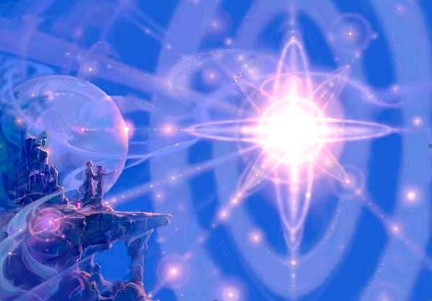
Истина. Критерии истины. Виды истины

Slide 44
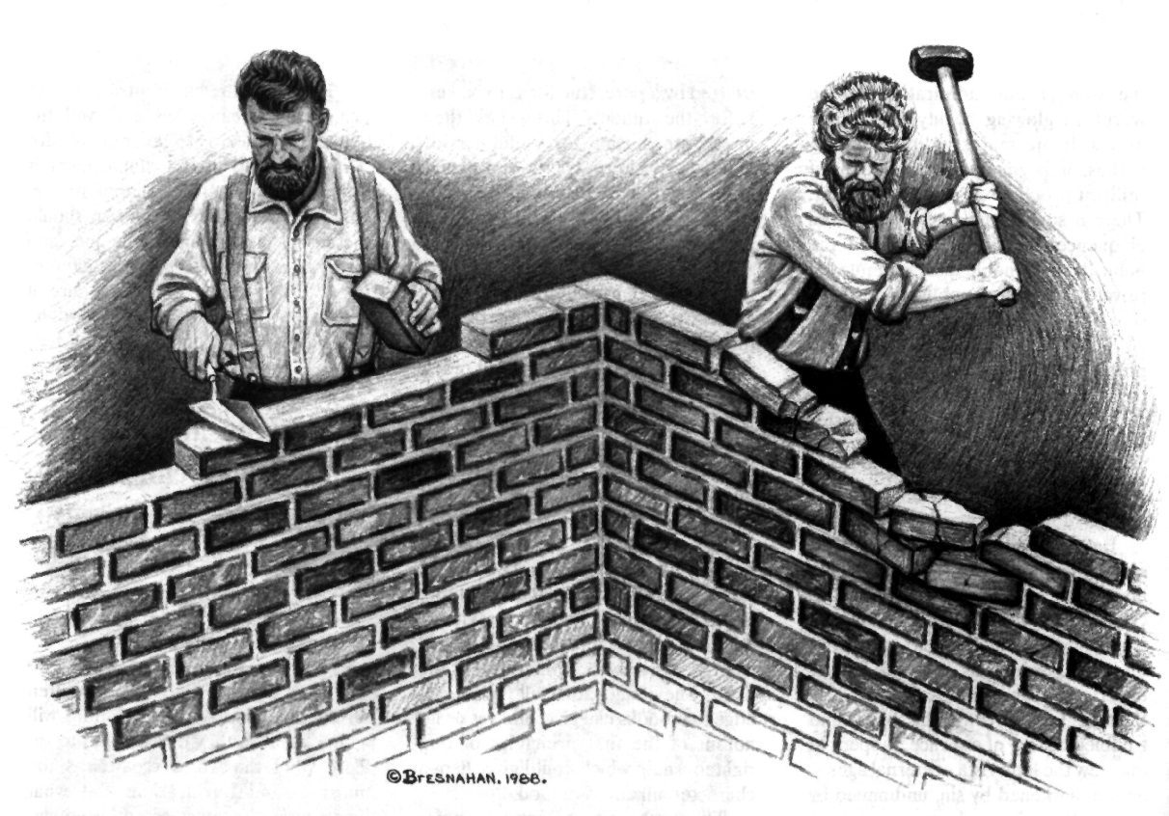
Истина
Истина – достоверное правильное знание

Slide 45
Виды истин
АБСОЛЮТНАЯ ИСТИНА
ОТНОСИТЕЛЬНАЯ ИСТИНА
исчерпывающее достовер­ное знание о природе, человеке и обществе; знание, которое никогда не может быть опровергнуто
неполное, неточное зна­ние, соответствующее определенному уровню развития об­щества, который обусловливает способы получения этого знания; это знание, зависящее от определенных условий, места и времени его получения

Slide 46
Виды истин
ОБЪЕКТИВНАЯ ИСТИНА
СУБЪЕКТИВНАЯ ИСТИНА
такое содержание знания, которое не зависит ни от человека, ни от человечества
такое содержание знания, которое имеет зависимость от человека, его представлений и эмоций.

Slide 47
Критерии истины
то, что удостоверяет истину и позволяет отличить ее от заблуждения
соответствие законам логики
соответствие ранее открытым законам науки
соответствие фундаментальным законам
простота, экономичность формулы
парадоксальность идеи
практика

Slide 48
Решите:
Найдите в приведённом ниже списке черты, присущие научному пониманию истины. Запишите цифры, под которыми они указаны.
1) знание, выраженное в доступной форме
2) знание, полученное в результате адекватного отражения объекта познающим субъектом
3) знание, воспроизводящее познаваемый объект таким, каким он существует независимо от сознания человека
4) знание, соответствующее интересам субъекта
5) знание, имеющее широкие возможности для распространения
6) знание, которое разделяет большинство людей
Ответ:

Slide 49
Решите:
Найдите в приведённом ниже списке черты, присущие научному пониманию истины. Запишите цифры, под которыми они указаны.
1) знание, выраженное в доступной форме
2) знание, полученное в результате адекватного отражения объекта познающим субъектом
3) знание, воспроизводящее познаваемый объект таким, каким он существует независимо от сознания человека
4) знание, соответствующее интересам субъекта
5) знание, имеющее широкие возможности для распространения
6) знание, которое разделяет большинство людей
Ответ: 23

Slide 50
Решите:
Выберите верные суждения о критериях истины и запишите цифры, под которыми они указаны.
1) Основной критерий истины – соответствие интересам познающего субъекта.
2) К критериям истины можно отнести соответствие законам логики.
3) Практическое применение может проверить истинность знания.
4) Разум и интуиция учёного являются критериями истины.
5) С точки зрения представителей философского направления эмпириков главным критерием истины является разум.
Ответ:

Slide 51
Решите:
Выберите верные суждения о критериях истины и запишите цифры, под которыми они указаны.
1) Основной критерий истины – соответствие интересам познающего субъекта.
2) К критериям истины можно отнести соответствие законам логики.
3) Практическое применение может проверить истинность знания.
4) Разум и интуиция учёного являются критериями истины.
5) С точки зрения представителей философского направления эмпириков главным критерием истины является разум.
Ответ: 23

Slide 52
Решите:
Выберите верные суждения об истине и запишите цифры, под которыми они указаны.
1) Абсолютная истина является исчерпывающим знанием о предмете.
2) Истина — знание, полученное в результате адекватного отражения объекта познающим субъектом.
3) Одним из критериев истинности знания является его понимание и принятие большинством людей.
4) Истинным можно считать лишь знание, основанное на доверии к авторитету великих учёных.
5) Относительной истине свойственна субъективность.
Ответ:

Slide 53
Решите:
Выберите верные суждения об истине и запишите цифры, под которыми они указаны.
1) Абсолютная истина является исчерпывающим знанием о предмете.
2) Истина — знание, полученное в результате адекватного отражения объекта познающим субъектом.
3) Одним из критериев истинности знания является его понимание и принятие большинством людей.
4) Истинным можно считать лишь знание, основанное на доверии к авторитету великих учёных.
5) Относительной истине свойственна субъективность.
Ответ: 12

Slide 54
Решите:
На основе обществоведческих знаний и знания других школьных дисциплин покажите, в чем проявляется сложность познания объективного мира. (Назовите три проявления).

Slide 55
Решите:
Какой смысл обществоведы вкладывают в понятие «истина»? Привлекая знания обществоведческого курса, составьте два предложения: одно предложение, содержащее информацию об абсолютной истине, и одно предложение, раскрывающее взаимосвязь абсолютной и относительной истины.

